Slide 1

패션 인플루언서 추천 시스템
2023 KUIAI 해커톤
Team RPyKnow 신건우 배지환 윤호열 서재원
Notes:
안녕하십니까, 2023 KUIAI 해커톤에 참가하게 된 팀 Rpyknow입니다.

Slide 2
목차
01
프로젝트 배경 및 목표
02
데이터 크롤링 방법 및 설명
03
데이터 분석 내용 및 결과
04
추천 알고리즘
05
추천 시스템
06
결론
Notes:
발제 목적에 따른 발표는 다음과 같습니다.

Slide 3
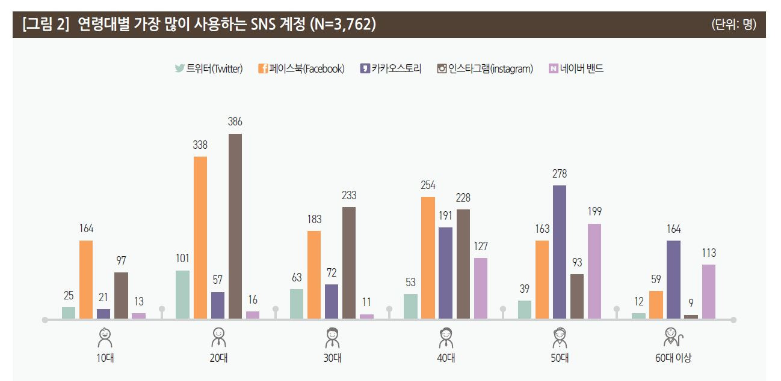
프로젝트 배경 및 목표
정보통신정책연구원.(2021) 연령대별 SNS 이용행태에 따른 잠재프로파일 유형에 관한 연구.
Notes:
정보통신정책연구원의 2021년 연구에 따르면 2030가 가장 많이 사용하는 SNS는 인스타그램입니다. 40대와 10대에서도 나름 많은 이용자를 가지고 있음을 확인할 수 있습니다.

Slide 4

프로젝트 배경 및 목표
meta
meta
meta
88%
60%
77%
온라인 쇼핑객 중 관심사나 니즈에 맞는 새로운 제품을 발견하는 데 항상 개방적이라고 응답한 사람의 비율
온라인 쇼핑객 중 소셜 미디어가 새로운 브랜드와 제품을 시도할 가능성을 높여준다는 데 동의하는 비율
매주 Meta 기술을 사용하는 한국에서 조사한 온라인 쇼핑객 중 Facebook과 Instagram에서 개인 맞춤화된 콘텐츠를 본 후 구매했다고 응답한 사람의 비율
'Discovery-Led Shopping Study(발견 주도형 쇼핑 연구)', GFK(2022년 2분기에 대한민국 18세~74세 1,041명을 대상으로 진행한 Meta 위탁 온라인 설문조사. 설문조사는 연구 시점을 기준으로 지난 3개월 이내에 뷰티, 가구, 전자제품 및/또는 의류를 온라인으로 구매했으며 한 달에 두 번 이상 온라인으로 쇼핑하는 응답자들을 대상으로 진행했습니다.
Notes:
한편 인스타그램과 페이스북의 운영회사인 메타에서 실시한 설문조사에 따르면 SNS 이용자들, 그 중에서도 메타의 서비스를 이용하는 고객들이 SNS를 통해서 쇼핑에 관련한 영향을 상당히 받는다는 것 또한 알 수 있습니다.

Slide 5
프로젝트 배경 및 목표
인플루언서 마케팅?
“인플루언서 마케팅, 브랜딩 넘어 커머스로”,THE PR TIMES(2016)
1인 크리에이터 구독자
1만 2774명 조사
공유/추천한 적이 있다
따라 해봤다
신뢰가 간다
Notes:
마지막으로 인플루언서들에 대해 구독자들이 가지는 인식을 확인해 보았습니다.

Slide 6
프로젝트 배경 및 목표
인플루언서 마케팅?
“인플루언서 마케팅, 브랜딩 넘어 커머스로”,THE PR TIMES(2016)
1인 크리에이터 구독자
1만 2774명 조사
유튜브 프리미엄?
95%
88%
광고 차단 기술에도 영향을 받지 않는다
69%
공유/추천한 적이 있다
따라 해봤다
신뢰가 간다
Notes:
2016년 CJ 산하 다이아 티비에서 실시한 조사 결과에 따르면 인플루언서들에 대해 긍정적인 반응을 보인다는 것 역시 확인할 수 있었습니다. 또한 인플루언서 마케팅의 경우에는 요즘 화두인 광고 차단 기술에도 면역이 있습니다. 광고와 컨텐츠가 혼재된 형태이기 때문이죠. 여기서 저희는 인플루언서를 이용한 상품 마케팅의 가능성을 볼 수 있었습니다. 실제로 많은 인플루언서들이 광고를 하고 있는 것 또한 현실이고요.

Slide 7
프로젝트 배경 및 목표
상품
상품
상품
인플루언서
인플루언서
인플루언서
Notes:
그래서 저희 추천 시스템의 주 목표는 시스템을 통해 상품에 어울리는 ‘적절한’ 인플루언서를 찾아

Slide 8
프로젝트 배경 및 목표
상품
인플루언서
상품
인플루언서
상품
인플루언서
Notes:
이처럼 매칭시켜 효과를 극대화하고자 함에 있습니다.

Slide 9
데이터 크롤링 방법 및 설명
01
02
인스타그램
무신사
날짜
좋아요 수
댓글 수
본문
이미지
#해시태그
카테고리별 태그
카테고리별 이미지
Via Python
Notes:
상품 정보를 이용한 인플루언서 추천 시스템을 구축하기 위해, 무신사와 인스타그램에서 각각 다음과 같은 정보를 크롤링하고자 하였습니다. 인스타그램에서는 제시된 100명의 인플루언서에 대해 다음 정보를, 무신사에서는 카테고리별로 관련 태그와 이미지 학습을 위한 이미지를 크롤링하여 모았습니다. (스페이스바) 파이썬 코드를 통해 크롤링을 구현하였습니다..

Slide 10
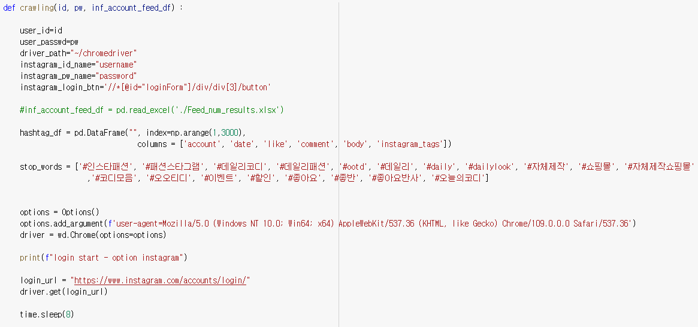
데이터 크롤링 방법 및 설명
인스타그램
날짜
좋아요 수
댓글 수
본문
이미지
#해시태그
코드 : 인플루언서 피드 수 확인
Multiprocessing data crawling
BeautifulSoup와 selenium 사용
크롤링용 계정을 이용 인플루언서마다 20개 게시물 조사
Notes:
인스타그램에서는 크롤링용 계정을 새로 생성하였고, 동적페이지이며 로그인이 필요한 인스타그램의 특성상 beautifulsoup뿐 아니라 selenium도 사용해 크롤링하였습니다. 자세한 코드는 제출한 ipynb 파일에서 해당 제목 아래 작성되어 있습니다.

Slide 11
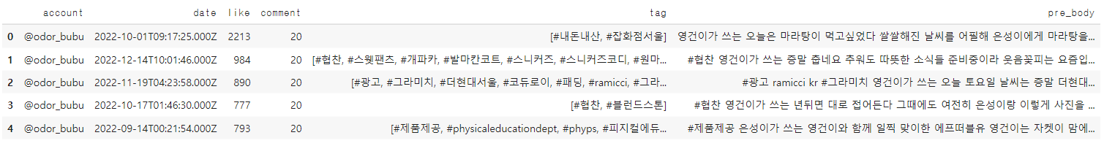
데이터 크롤링 방법 및 설명
인스타그램
날짜
좋아요 수
댓글 수
본문
이미지
#해시태그
Dataframe으로 저장
Notes:
결과는 다음과 같은 데이터프레임으로 반환되었고 이후 이 정보, 특히 해시태그를 이용해 인플루언서 별 패션 특징을 구축하는 것이 목표였습니다.

Slide 12
데이터 크롤링 방법 및 설명
01
02
인스타그램
무신사
날짜
좋아요 수
댓글 수
본문
이미지
#해시태그
카테고리별 태그
카테고리별 이미지
Notes:
이어서 무신사에서도 패션 정보를 얻기 위해 카테고리별로 제공되는 태그와 이미지를 크롤링하였습니다.

Slide 13
데이터 크롤링 방법 및 설명
무신사
카테고리별 태그
카테고리별 이미지
Notes:
사진은 무신사 코디숍 페이지이고 ‘스타일’로 분류되어 있다는 것을 확인할 수 있습니다.

Slide 14
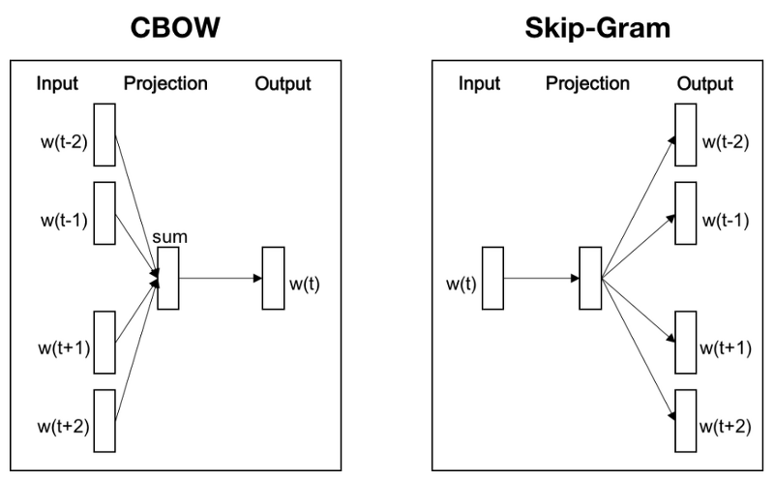
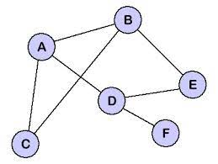
데이터 분석 내용 및 결과
01
자연어 처리 – 무신사 태그
Deep Walk 알고리즘의 Random Walk에서 아이디어 착안
Root Node = A
Walk – Length = 4
Possible Sequence : [A, B, E, D, F]
Possible Sequence를 마치 문장으로 사용!
Notes:
(2014, August). Graph Social represation 에 관련된 논문이 Deepwalk 알고리즘에서 착안하였습니다. Skip-Gram은 비슷한 의미를 가지는 단어들은 대체로 문장에서 인접한 위치를 가진다는 점에서 착안하여 고안된 알고리즘이다. 특정 단어 w(t)가 주어졌을 때 인접한 단어들이 나올 확률을 높이는 방식으로 차원 축소(embedding) 하게 된다. 이를 통해, 문장에서 단어가 주어졌을 때 다른 단어들을 예측할 수 있게 된다. 이를 통해, 문장에서 단어가 주어졌을 때 다른 단어들을 예측할 수 있게 된다. Skip-Gram을 Graph에 이용하기 위해 등장한 기법이 Random Walk이다. Graph를 문장 구조와 비슷한 형태로 변환시키는 것이다. 예를 들어, Root Node가 A였고, Walk-Length가 4였다면 가능한 sequence는 [A, B, E, D, F]일 것이다.

Slide 15
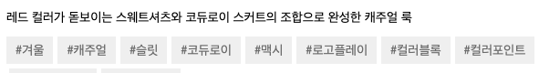
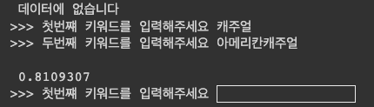
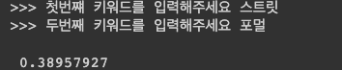
데이터 분석 내용 및 결과
02
자연어 처리 – 무신사 태그
무신사 상품 태그에 자연어 처리 알고리즘 적용
Notes:
해쉬태그의 정보를 사용하기 위해 무신사 태그 단어들을 자연어처리로 학습시켰습니다.

Slide 16
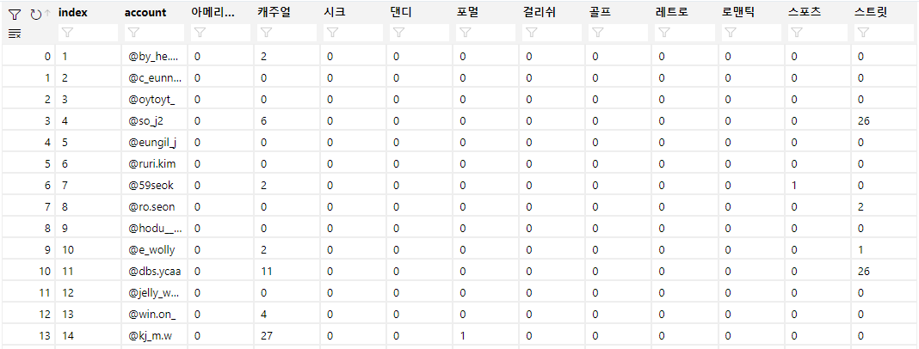
데이터 분석 내용 및 결과
03
자연어 처리 – 표면적 유사도
Notes:
캐주얼, 캐쥬얼 사람은 차이를 알지만 컴퓨터로 자연어 학습을 시키면 구별을 하지 못한다. 이름 위해 표면적 글자의 유사도도 생각할 필요가 있다.

Slide 17
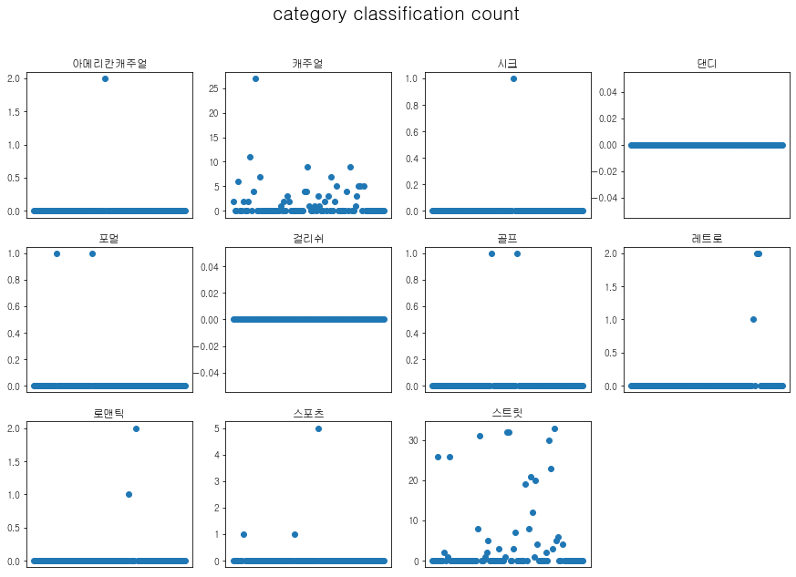
데이터 분석 내용 및 결과
03
자연어 처리 – 표면적 유사도
Notes:
* 각 인플루언서, 카테고리별 유사성있는 태그의 개수를 시각화한 그래프다.
* 유사성있는 태그의 개수가 전체적으로 적어 표면적인 태그의 유사성으로는 의미있는 결과 검출이 어려워 보인다.

Slide 18
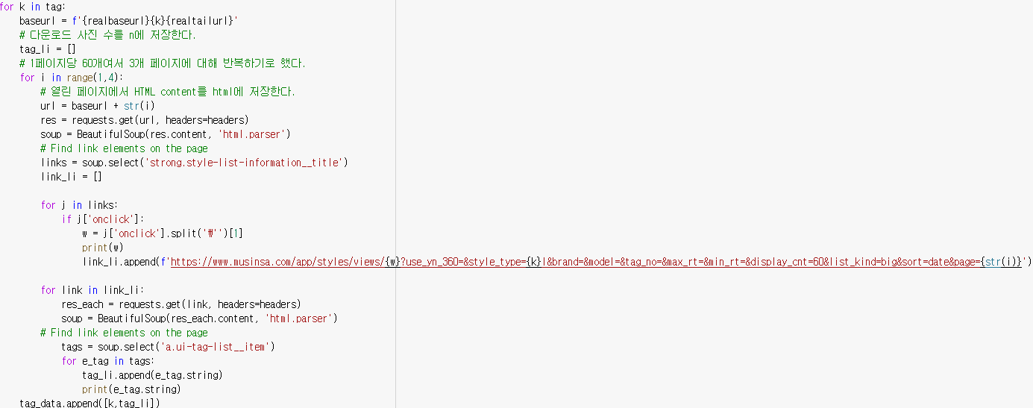
데이터 크롤링 방법 및 설명
무신사
카테고리별 태그
카테고리별 이미지
코드 : Tag data crawling by category
BeautifulSoup사용
무신사 코디숍에서 카테고리별로 전체 태그 크롤링
Notes:
무신사 코디숍은 정적 페이지기에 셀레늄을 사용하지 않고 뷰티풀수프만 이용하여 html parsing만으로 빠르게 카테고리별로 관련 태그를 크롤링 하였습니다.

Slide 19
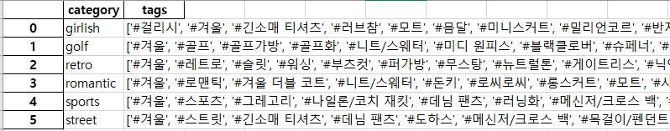
데이터 크롤링 방법 및 설명
무신사
카테고리별 태그
카테고리별 이미지
크롤링한 태그 예시
Notes:
그 결과 다음과 같은 결과가 나왔습니다.

Slide 20
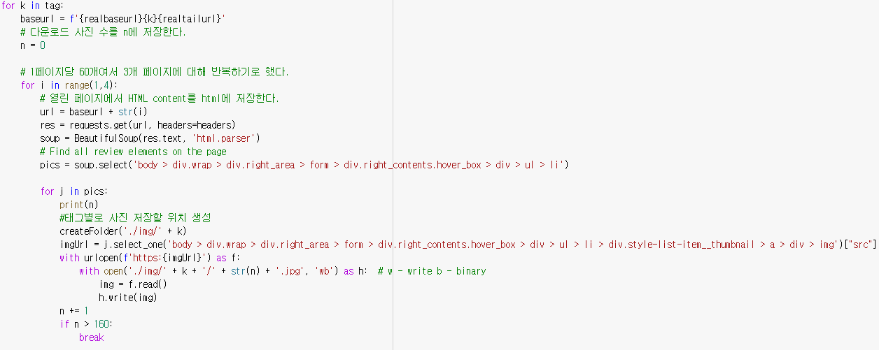
데이터 크롤링 방법 및 설명
무신사
카테고리별 태그
카테고리별 이미지
코드 : Image data crawling by category
BeautifulSoup사용
무신사 코디숍에서 카테고리별로 161개의 이미지 크롤링
Notes:
비슷하게 이미지도 크롤링 하였는데, 태그와 차이점은 태그는 3페이지에 있는 모든 상품에 대해 태그를 긁어왔지만 이미지는 학습 시 데이터 불균형을 방지하기 위해 가장 이미지가 작은 카테고리의 161개로 맞추었습니다.

Slide 21
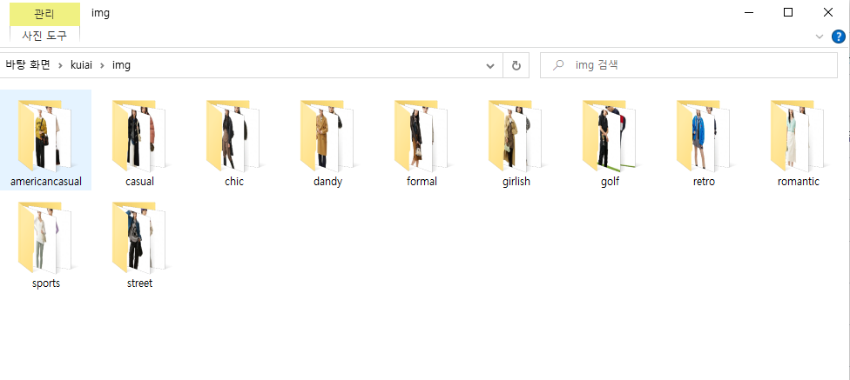
데이터 크롤링 방법 및 설명
무신사
카테고리별 태그
카테고리별 이미지
크롤링한 11개 카테고리의 이미지
Notes:
다음처럼 11개 폴더로 이미지를 저장할 수 있었습니다.

Slide 22
데이터 분석 내용 및 결과
Image detection
NLP
Notes:
이렇게 모은 데이터를 크게 이미지 디텍션과 자연어 처리의 두가지 방법론으로 접근하여 분석하였습니다.

Slide 23
데이터 분석 내용 및 결과
YOLOv5
01
02
이미지 라벨링
데이터셋 생성
Image detection
labelimg 툴 이용
11개 카테고리, 1776개 이미지
Roboflow.com 이용
기본적인 전처리/augmentation
Train/test/valid data로 분류
03
04
YOLOv5 모델 학습
인플루언서 사진에 적용
Google colab 이용
가장 가벼운 YOLOv5s
batch 64, epochs 150
최적 가중치 도출
rembg 툴 이용
탐지 성능 향상을 위해 배경 제거
최적 가중치 사용
결과 정리
Notes:
이미지 디텍션은 그 중에서도 가장 널리 사용되는 모델인 YOLO, 구체적으로 YOLOv5버전을 이용했습니다. 이미지 라벨링, 데이터셋 생성, 모델 학습, 그리고 모델 적용 및 결과 정리로 과정이 나뉘어집니다.

Slide 24
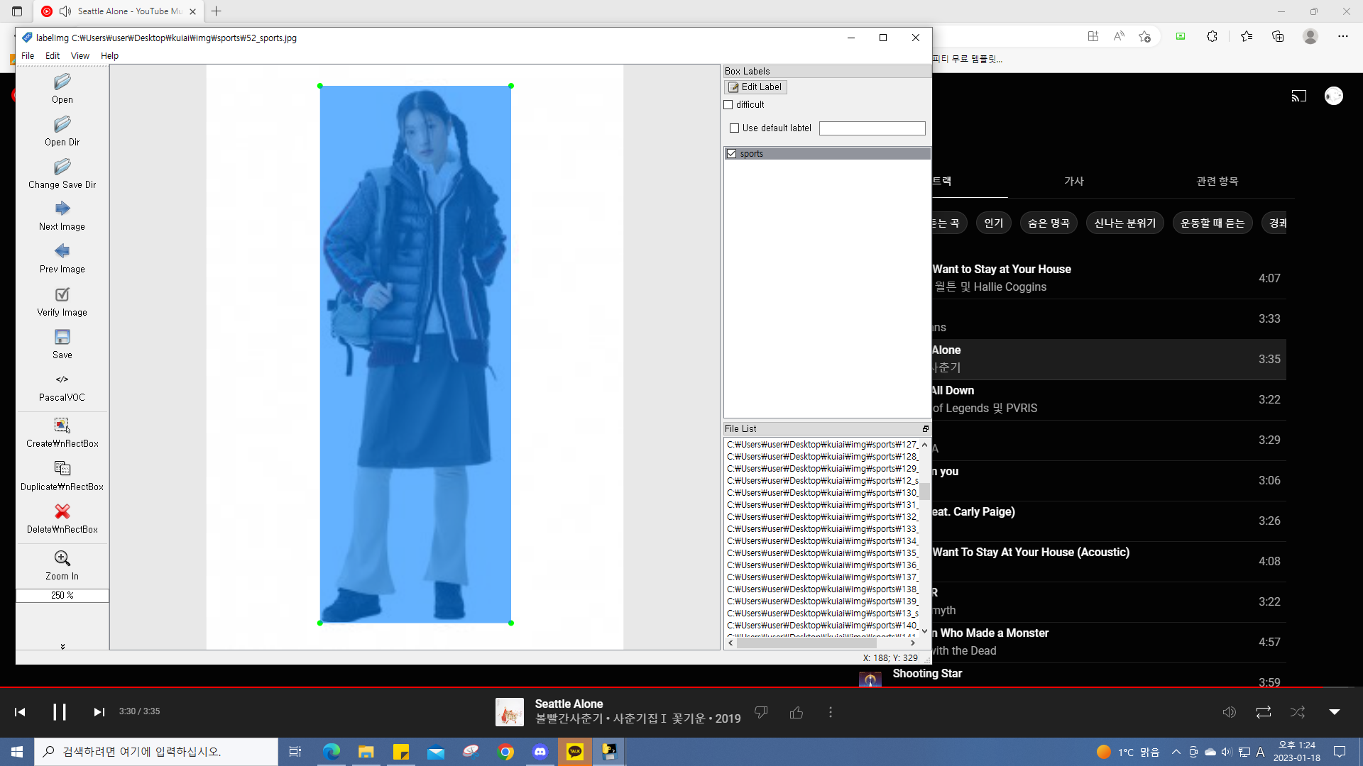
데이터 분석 내용 및 결과
01
이미지 라벨링
labelimg 툴 이용
11개 카테고리, 1776개 이미지
Notes:
이미지 라벨링은 labelimg라는 그림 위에 직접 bounding box를 그리고 label을 달 수 있도록 도와주는 툴을 사용했습니다.

Slide 25
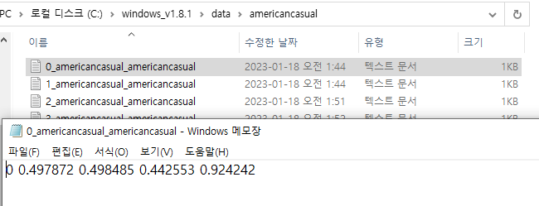
데이터 분석 내용 및 결과
01
이미지 라벨링
labelimg 툴 이용
11개 카테고리, 1776개 이미지
Notes:
다음과 같이 이미지별로 bounding box의 정보가 담긴 txt파일이 저장되었습니다.

Slide 26
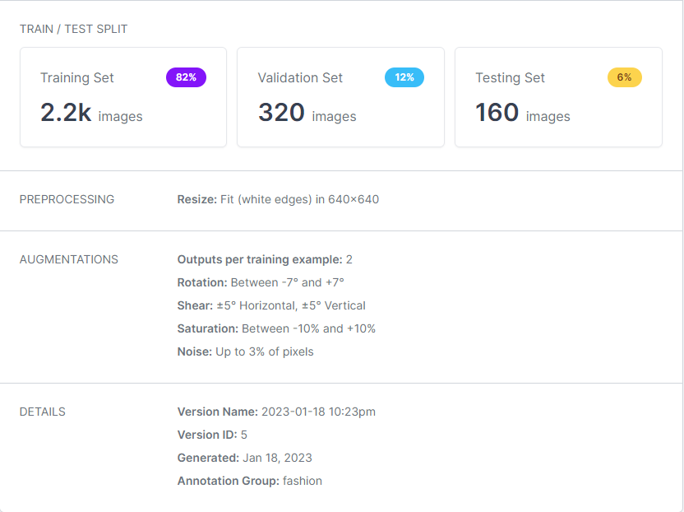
데이터 분석 내용 및 결과
02
데이터셋 생성
Roboflow.com 이용
기본적인 전처리/augmentation
Train/test/valid data로 분류
Notes:
한편, golf 카테고리의 data의 경우 사진 아래 부분에 녹색 배경이 있어 학습에 방해가 된다고 판단해 그를 제외한 10개 카테고리 1610개 이미지를 사진과 같은 augmentation과 전처리를 적용하여, roboflow.com에서 데이터셋을 생성했습니다. 640사이즈로 전처리한 이유는 YOLOv5모델에 기본 학습 크기가 640이어서 맞추는 것이 용량과 시간 면에서 가장 적절하다고 판단하였기 때문입니다. Train/test/valid data도 기본적으로 설정된 추천값을 이용해 나눴습니다.

Slide 27
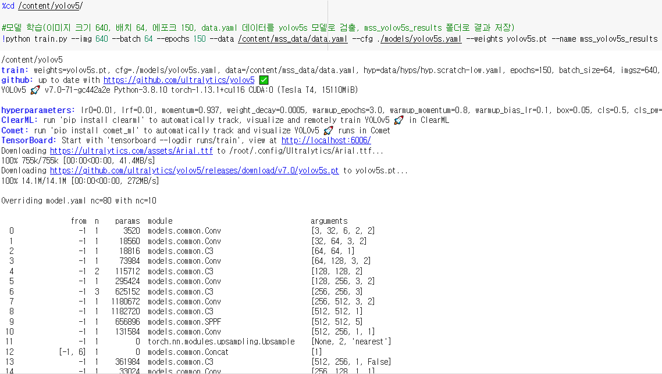
데이터 분석 내용 및 결과
03
YOLOv5 모델 학습
Google colab 이용
가장 가벼운 YOLOv5s
batch 64, epochs 150
최적 가중치 도출
코드 : YOLOv5 이용 학습
Notes:
이후 구글 코랩을 이용해 데이터셋을 export하고 욜로 모델을 클론하여 학습을 실시했습니다. 학습에 사용한 모델은 가장 가벼운 모델인 YOLOv5s이고, 배치 사이즈는 64 에포크는 150이었습니다.

Slide 28
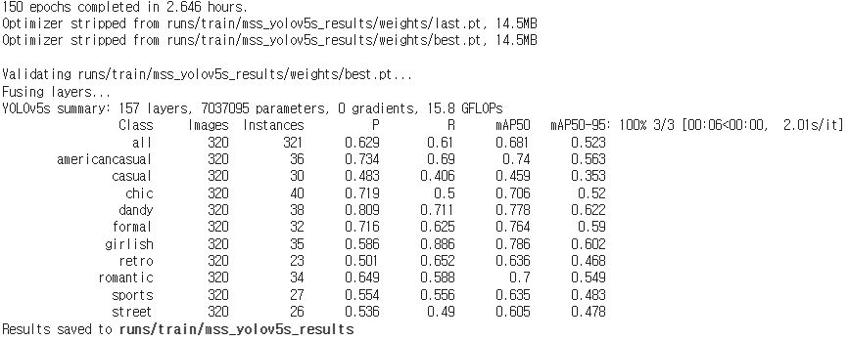
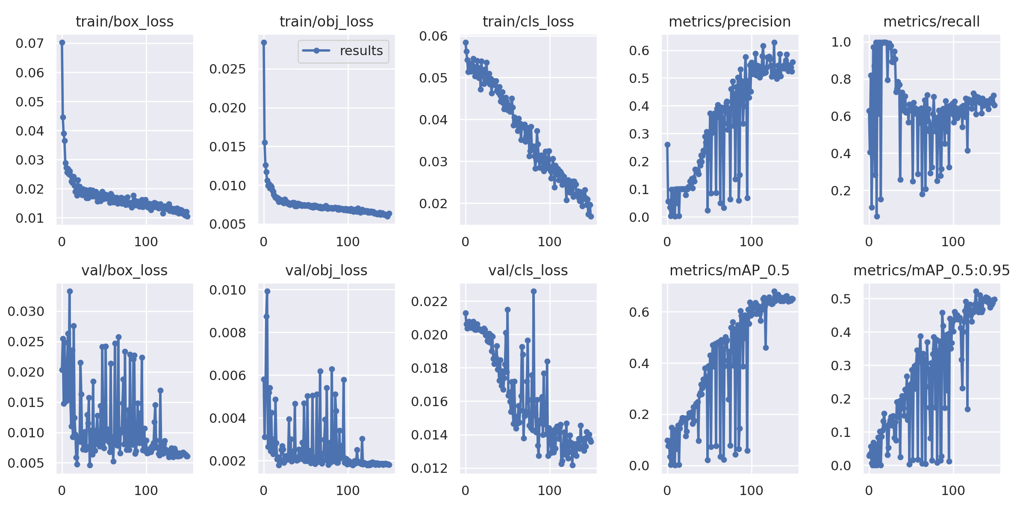
데이터 분석 내용 및 결과
03
YOLOv5 모델 학습
Google colab 이용
가장 가벼운 YOLOv5s
batch 64, epochs 150
최적 가중치 도출
Notes:
결과는 다음과 같습니다

Slide 29
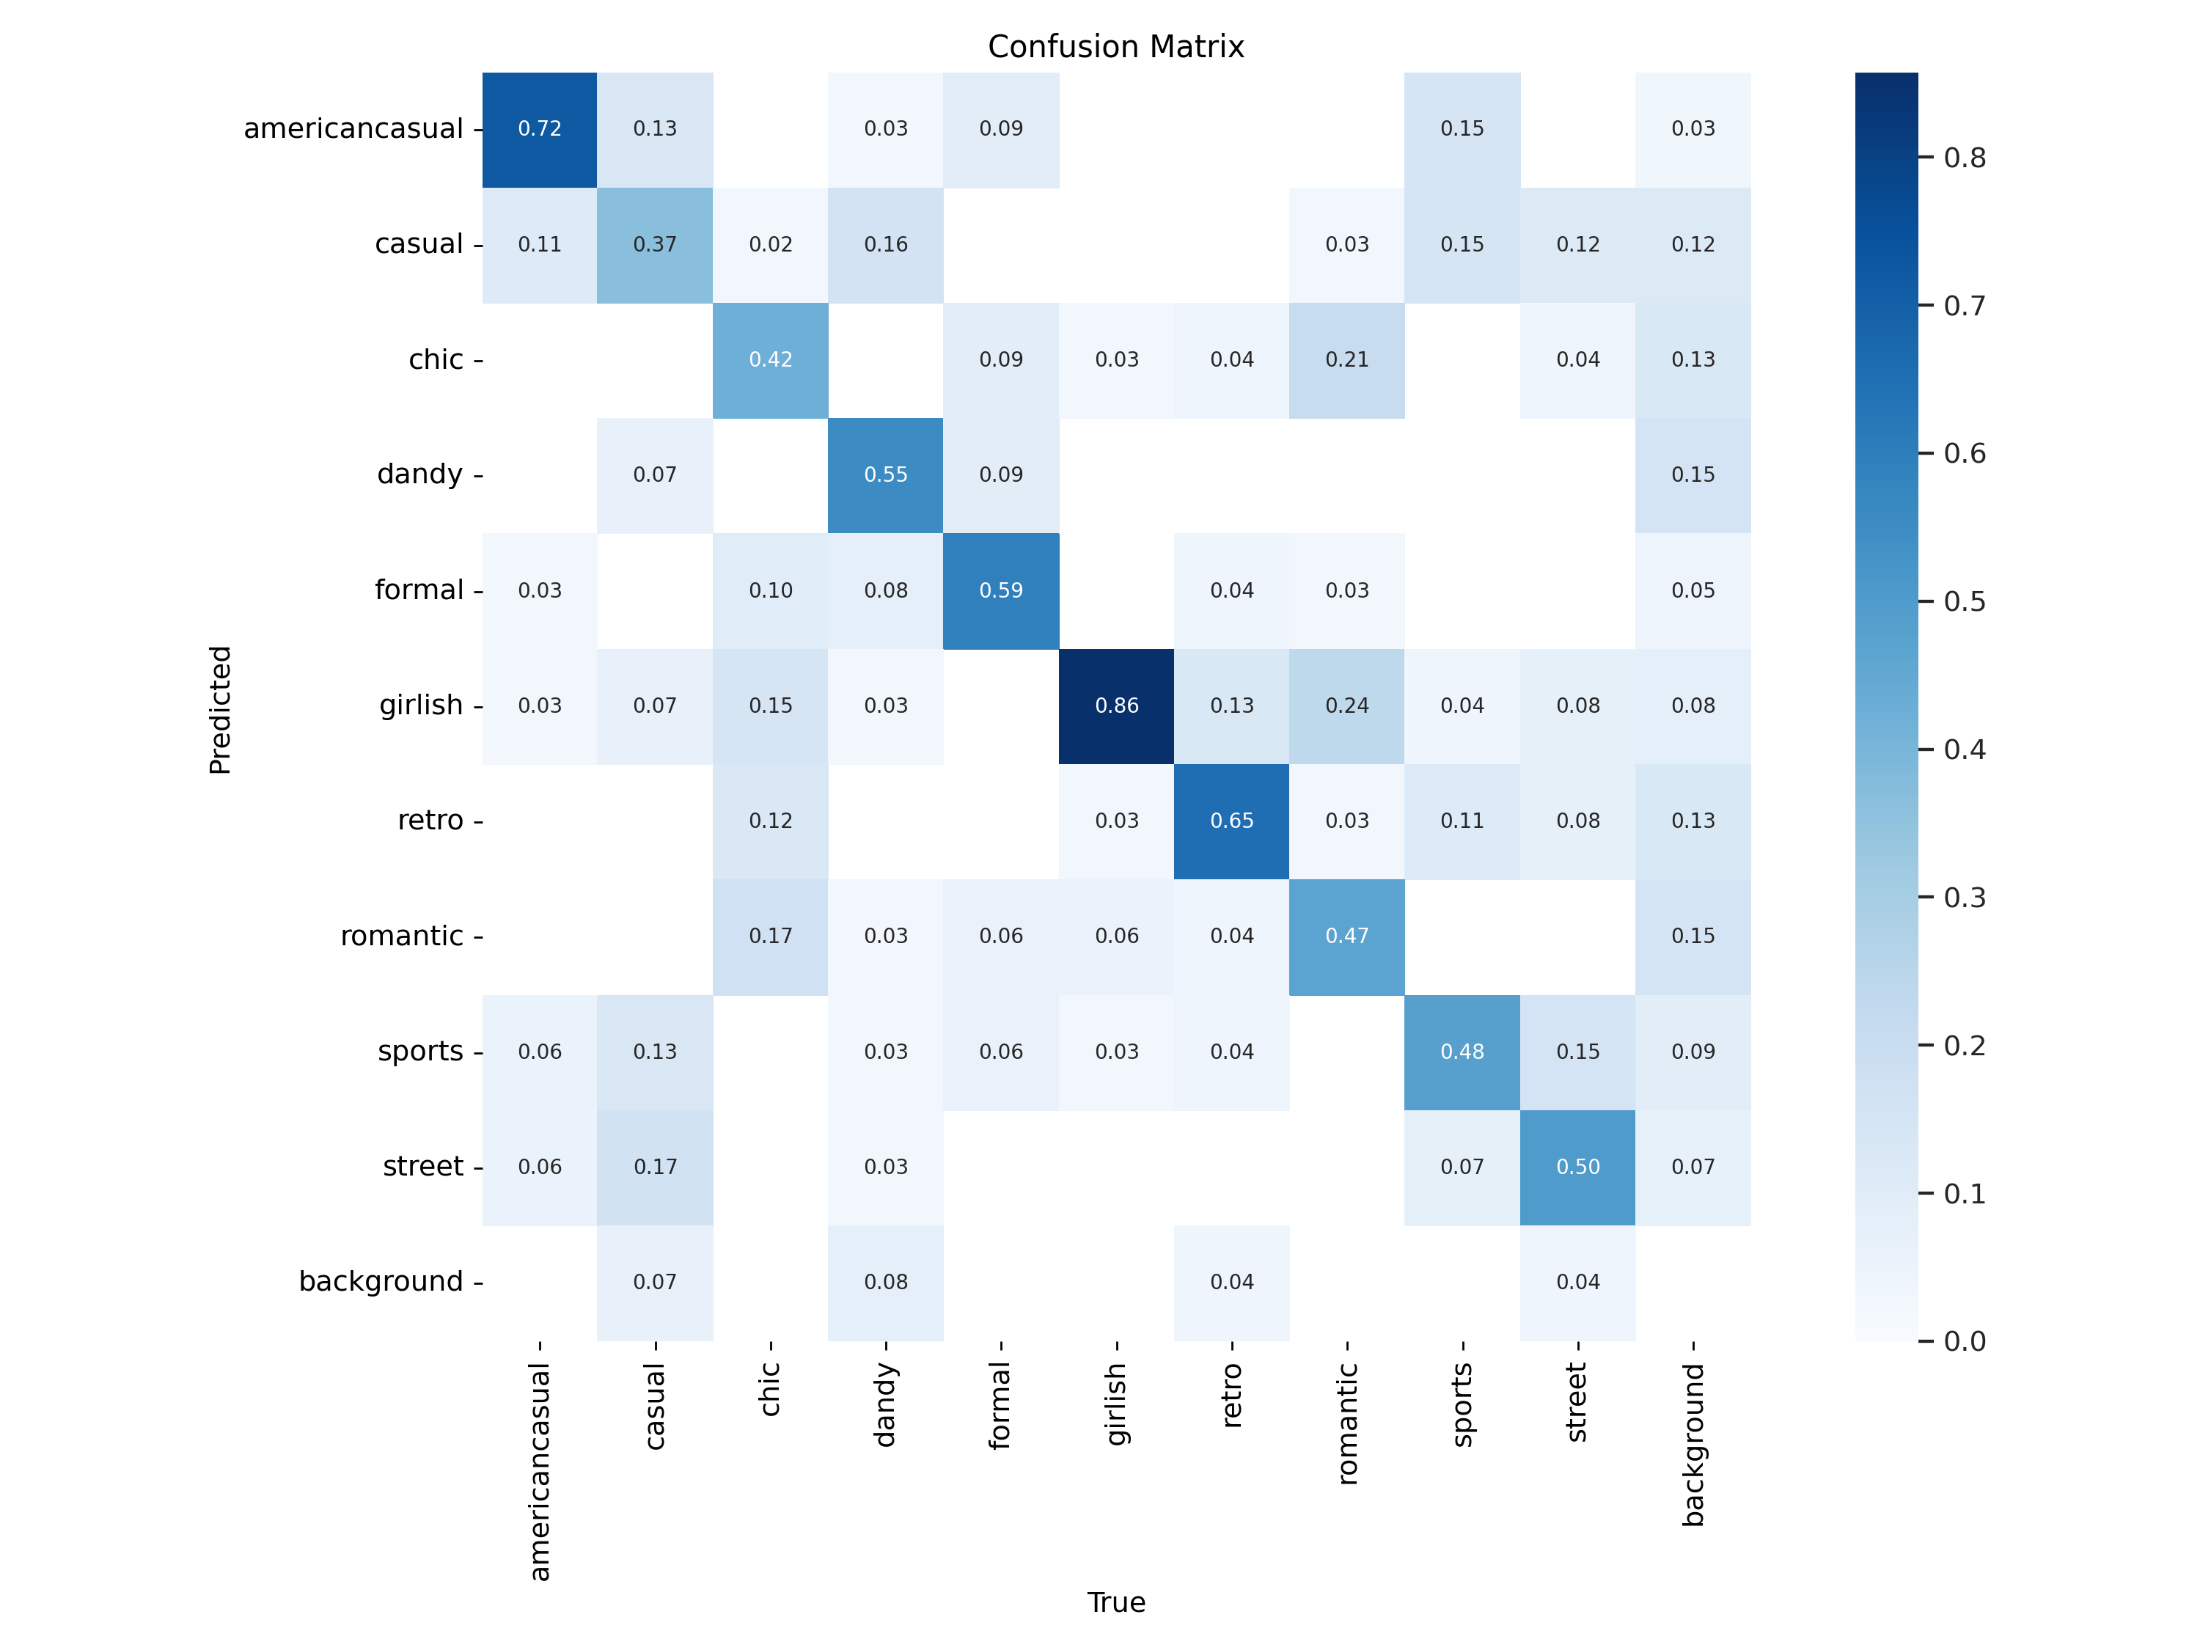
데이터 분석 내용 및 결과
03
YOLOv5 모델 학습
Google colab 이용
가장 가벼운 YOLOv5s
batch 64, epochs 150
최적 가중치 도출
Notes:
Confusion matrix의 모습입니다.

Slide 30
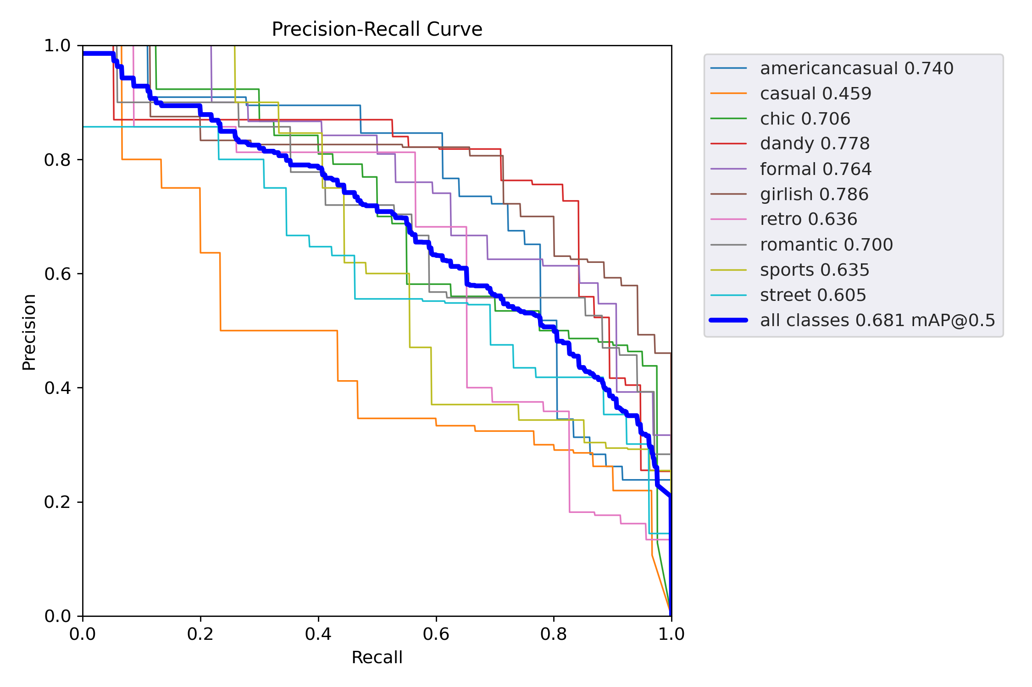
데이터 분석 내용 및 결과
03
YOLOv5 모델 학습
Google colab 이용
가장 가벼운 YOLOv5s
batch 64, epochs 150
최적 가중치 도출
Notes:
Pr-curve의 모습입니다.

Slide 31
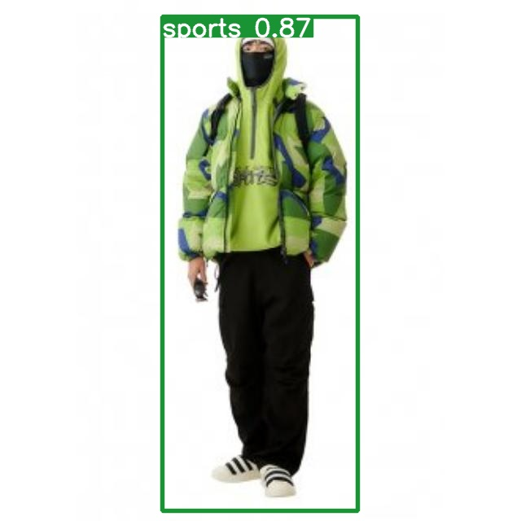
데이터 분석 내용 및 결과
03
YOLOv5 모델 학습
Google colab 이용
가장 가벼운 YOLOv5s
batch 64, epochs 150
최적 가중치 도출
Notes:
Training data를 예측한 예시입니다.

Slide 32
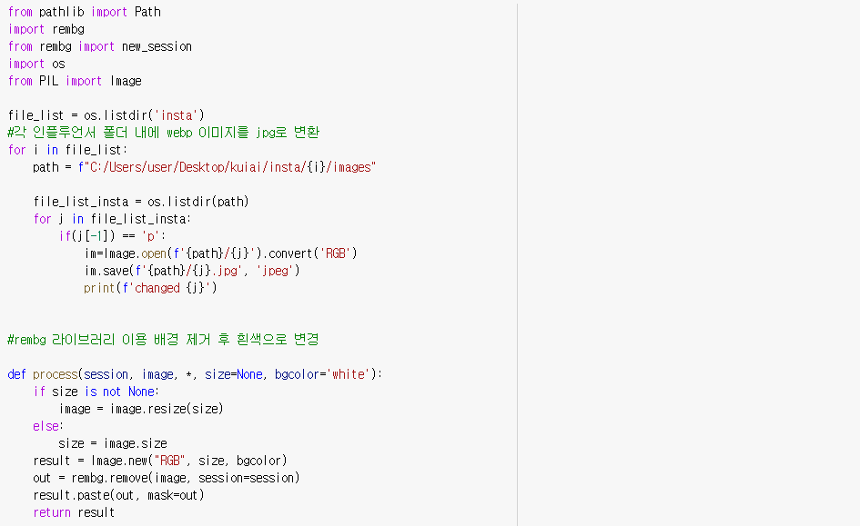
데이터 분석 내용 및 결과
04
인플루언서 사진에 적용
rembg 툴 이용
탐지 성능 향상을 위해 배경 제거
최적 가중치 사용
결과 정리
코드 : 인스타그램 이미지 jpg 변환 및 배경 제거
Notes:
바로 인플루언서 이미지에 적용하기에 앞서, 저장되어 있는 인플루언서 사진들의 파일 형식을 통일하고, 배경을 제거하여 정확한 예측을 할 수 있도록 만들었습니다.

Slide 33
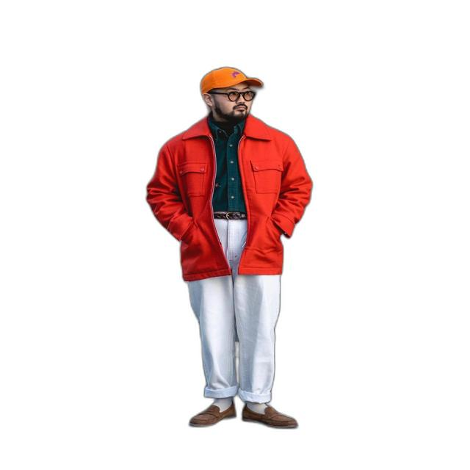
데이터 분석 내용 및 결과
04
인플루언서 사진에 적용
rembg 툴 이용
탐지 성능 향상을 위해 배경 제거
최적 가중치 사용
결과 정리
Notes:
처리된 사진의 예시입니다.

Slide 34
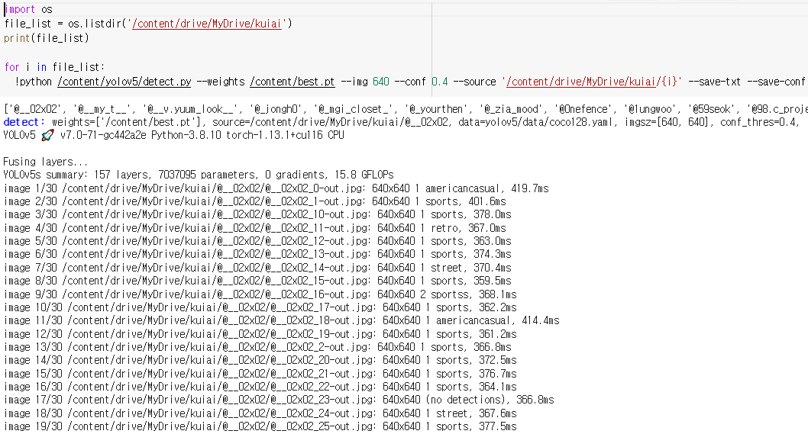
데이터 분석 내용 및 결과
04
인플루언서 사진에 적용
rembg 툴 이용
탐지 성능 향상을 위해 배경 제거
최적 가중치 사용
결과 정리
코드 : YOLOv5 이용 학습
Notes:
이후 처리된 사진을 구글 드라이브에 업로드하여 탐지를 진행하고, 결과를 다시 zip 파일로 다운로드 받았습니다.

Slide 35
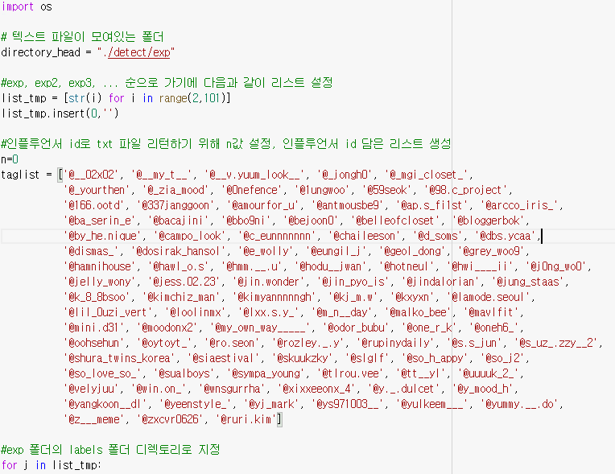
데이터 분석 내용 및 결과
04
인플루언서 사진에 적용
rembg 툴 이용
탐지 성능 향상을 위해 배경 제거
최적 가중치 사용
결과 정리
코드 : 다운로드한 라벨 파일 태그별 빈도 csv로 변환
Notes:
파일의 압축을 풀고 파이썬 코드를 이용해 인플루언서의 label별 검출 빈도를 csv 파일로 저장했습니다.

Slide 36
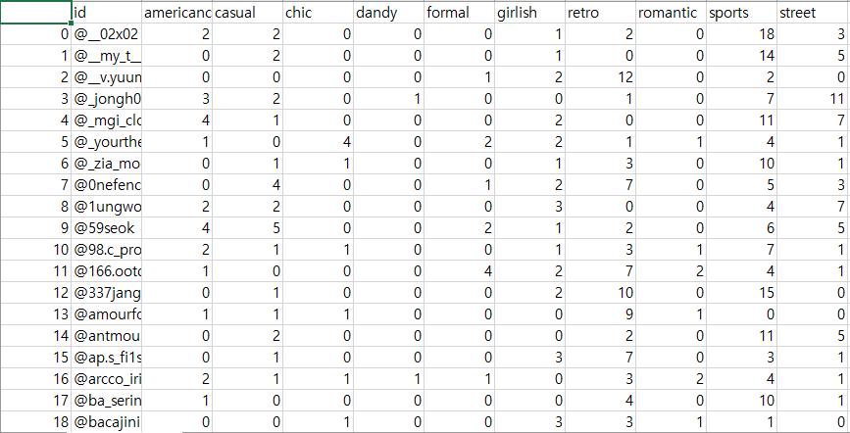
데이터 분석 내용 및 결과
04
인플루언서 사진에 적용
rembg 툴 이용
탐지 성능 향상을 위해 배경 제거
최적 가중치 사용
결과 정리
Notes:
정리된 Csv 파일의 모습입니다.

Slide 37
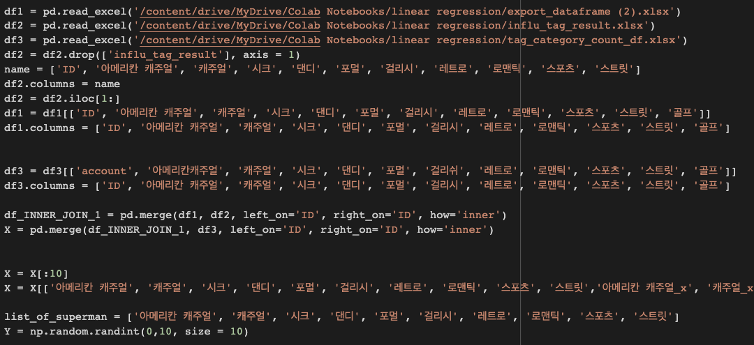
데이터 분석 내용 및 결과
01
취합한 정보들의 Integration
.
해쉬태그의 표면적, 의미적 유사도 및 CV 데이터들의 결합을 위한 전처리
Notes:
정리된 Csv 파일의 모습입니다.

Slide 38
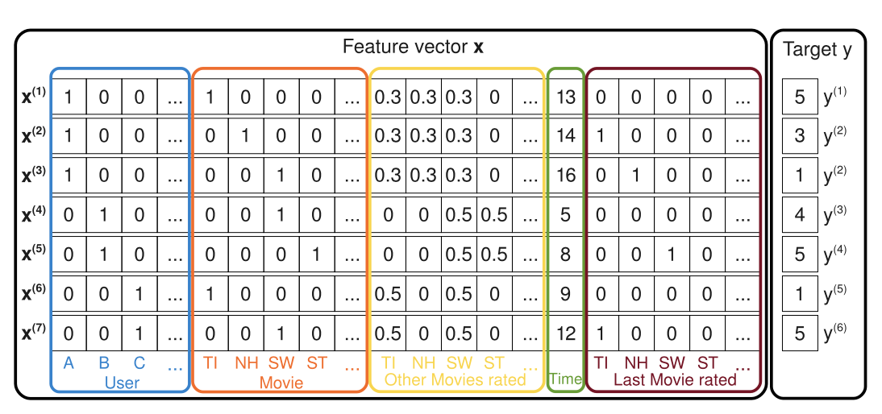
데이터 분석 내용 및 결과
02
취합한 정보들의 Integration
.
각 feature vector들을 concatenate하여 하나의 matrix 구성
Notes:
정리된 Csv 파일의 모습입니다.

Slide 39
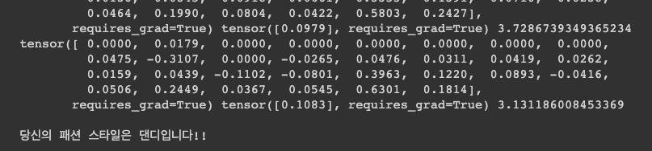
데이터 분석 내용 및 결과
03
취합한 정보들의 Integration
.
Linear Regression을 통해 가장 각 factor들에 적합한 가중합을 구하여 one-hot vector 결과물 도출
Notes:
정리된 Csv 파일의 모습입니다.

Slide 40
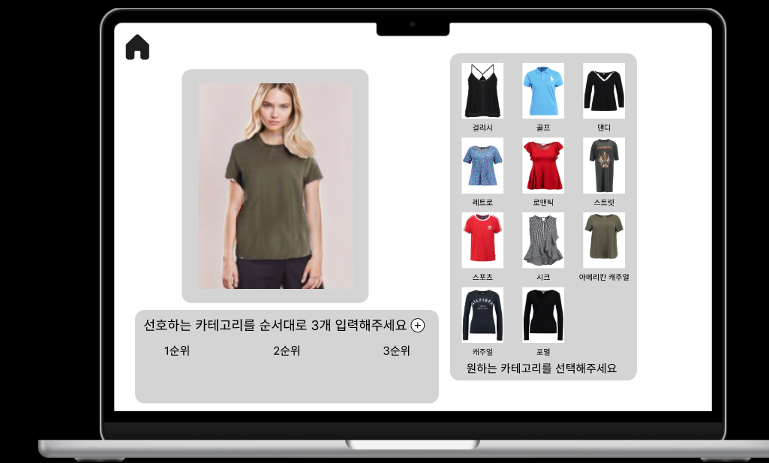
04
SNS를 활발하게 하지 않는다면?

Slide 41
추천 시스템
MSS Image
data
무신사 Codishop
‘스타일‘ category의
11개 패션 스타일 data 사용
MSS Tag
data
Instagram Tag data
MSS Tag
data
패션 스타일
유추 모델 학습(YOLOv5)
패션 스타일
유추 모델 학습(NLP)
패션 스타일
유추 모델 학습(NLP)
이미지 분류 모델
의미 텍스트 분류 모델
표면 텍스트 분류 결과
이미지 분류 모델
추출
의미 텍스트 분류 모델
Feed Image
data
표면 텍스트 분류 결과
인플루언서 카테고리
분류 Dataframe
Feed Tag data
인플루언서
Instagram
Notes:
최종적으로 정리하자면, 저희의 추천 시스템은 이런 구조입니다. 무신사에서 모은 시각적 데이터를 이용 YOLO 기반의 이미지 분류 모델을, 무신사 태그 데이터와 인스타그램 태그 데이터를 이용 NLP 기반의 의미 텍스트 분류 모델과 표면 텍스트 분류 결과를 구축합니다. 이후 이 모델들을 이용해 인플루언서의 데이터를 분석해 인플루언서의 카테고리를 분류합니다.

Slide 42
추천 시스템
해당 의류 상품
착용 전신 사진
추출
MSS Image
data
의류 상품 스타일
분류 결과 점수
서비스 1
인플루언서 카테고리
분류 Dataframe
MSS Tag
data
의류 상품 태그 의미
분류 결과 점수
의류 상품
URL
DeepFashion_Try_On으로 이미지 생성
정보가 부족한 경우
사진 선택에 따른
가중치 부여
사용자의
전신 사진
인플루언서 카테고리
분류 Dataframe
추출
Feed Image
data
사용자 스타일
분류 결과 점수
서비스 2
이미지와 태그 정보가
충분한 경우
Feed Tag
data
사용자 태그 의미
분류 결과 점수
인플루언서 카테고리
분류 Dataframe
인스타그램 feed
분류
Notes:
실제 서비스 시에는, 두 가지 경우 모두 이미지 데이터와 태그 데이터를 기반으로 앞서 세운 모델을 통해 점수를 매기게 됩니다. 한 가지 다른 점은, 서비스 2번은 사용자가 존재하기에 사용자의 선택이 또 하나의 가중치로 들어가게 된다는 것입니다. 최종적으로는 두 서비스에서 동일하게 산출된 점수를 인플루언서 데이터프레임에 대입하여 최적의 인플루언서를 추천하게 됩니다.

Slide 43
결론
크롤링 성능
이미지 인식
균일하지 않은 입력값
부정
고찰
긍정
컨텐츠 기반 추천
Notes:
구축한 추천 시스템을 되돌아보면서 잘 된 점과 그렇지 못한 점에 대해 결론을 내릴 수 있었습니다. 크롤링 성능이 좋아 많은 데이터를 효율적으로, 안정적으로 수집할 수 있었다면 더 안정적인 시스템을 구축할 수 있지 않았을까 하는 아쉬움이 남았습니다. 또 이미지 인식을 위해 모델을 학습시킬 때 더 많은 데이터를 사용했다면, 혹은 학습을 오래 시킬 수 있었더라면 더 좋은 인식 성능으로 더 정확한 시스템이 가능했을 것으로 생각됩니다. 마지막으로는 사용자에게 정보를 받을 때 인스타그램 피드는 워낙 균일하지 못한 데이터이기에 이에 대해 추천 시스템이 충분히 강건하지 못하다는 점이 아쉬웠습니다.
긍정적이었던 점은 컨텐츠 기반으로 추천 시스템의 토대를 짰기에 앞서 언급한 기술적 문제들을 해결하고 기술적 정확도를 증대하면 넓은 범위에 적용 가능하다는, 잠재력이 높다는 점이었습니다. 실제로도 상품의 정보만을 원래 이용하고자 했지만 약간의 데이터 전처리로 사용자 정보 역시 받을 수 있는 시스템으로 간단히 확장할 수 있었습니다.

Slide 44
결론
01
02
03
04
신건우
배지환
윤호열
서재원
데이터 크롤링
코드 통합
흐름도 작성
보고서 작성
자연어 처리 전처리 및 모델 구축
추천 알고리즘 구축
발표
와이어프레임 구상
피그마 작성
보고서 작성
PPT 제작
데이터 크롤링
이미지 인식 전처리 및 모델 구축
PPT 제작
Notes:
저희 팀원과 각자 맡은 역할입니다.

Slide 45
Reference
YOLOv5 github https://github.com/ultralytics/yolov5
rembg github https://github.com/danielgatis/rembg
labelimg github https://github.com/heartexlabs/labelImg
Urllib github https://github.com/urllib3/urllib3
BeautifulSoup4 github https://github.com/getanewsletter/BeautifulSoup4
fake-useragent github https://github.com/fake-useragent/fake-useragent
pandas github https://github.com/pandas-dev/pandas
numpy github https://github.com/numpy/numpy
request github https://github.com/request/request
openpyxl github https://github.com/theorchard/openpyxl
selenium github https://github.com/SeleniumHQ/selenium
무신사 코디숍
https://www.musinsa.com/app/styles/lists?use_yn_360=&style_type=&brand=&model=&tag_no=&max_rt=&min_rt=&display_cnt=60&list_kind=big&sort=date&page=1
YOLO 모델 학습을 위해 생성한 무신사 코디숍 이미지 데이터셋
https://universe.roboflow.com/ime/mss-zyu34/dataset/5
한국 갤럽 - 마켓70 2022 (2) 미디어·콘텐츠·소셜 네트워크 서비스 18종 이용률
https://www.gallup.co.kr/gallupdb/reportContent.asp?seqNo=1323
The PR Times - “인플루언서 마케팅, 브랜딩 넘어 커머스로” http://www.the-pr.co.kr/news/articleView.html?idxno=14720
Notes:
저희 팀원과 각자 맡은 역할입니다.

Slide 46
Reference
Social media explorer - The 5 Most Important Benefits Of Influencer Marketing
https://socialmediaexplorer.com/content-sections/tools-and-tips/5-most-important-benefits-influencer-marketing/
한경 - 20대가 가장 선호하는 SNS는 인스타그램…40·50대는 달랐다
https://www.hankyung.com/it/article/202111050200i
Meta 디스커버리 커머스: 고객의 니즈와 상품 매칭하기 | Meta for Business (facebook.com)
https://www.facebook.com/business/c/discovery-commerce
Notes:
저희 팀원과 각자 맡은 역할입니다.

